Slide 1
כנס יועצים 21.07
מכרז יועצים
ותהליכי התקשרות

Slide 2
מכרז יועצים תחום הבינוי - סיכום
פרסום המכרז 14/03/2019 תאריך סגירת המכרז 19/06/2019
שליחת תוצאות 26/02/2020
10 תתי תחומים בתחום הבינוי
49 יועצים
שני מאגרים ( מערכתי, שוטף)

Slide 3
יועצים תחום בינוי - סיכום
תת תחום | יועצים במאגר המערכתי | יועצים במאגר השוטף
אדריכלות מבנים | 3 | 13
אדריכלות נוף | 2 | 2
אדריכלות עיצוב פנים | 3 | 4
הנדסה אזרחית | 3 | 16
הנדסת חשמל | 2 | 2
מפקח בנייה | 3 | 3
שמאות מקרקעין | 3 | 3
תכנון מערכות מיזוג אויר | 2 | 2
תכנון מטבחים מוסדיים | 0 | 0
תכנון מעליות | 0 | 0

Slide 4
מאגרי יועצים
מאגר שוטף
יועצים שזכו להיכלל במאגר היועצים כולל היועצים מהמאגר המערכתי
תוכן התפקיד הוא ליווי ובקרה אחר תכנון,
ניהול וביצוע פרויקטי בינוי על-ידי גופים המקבלים מימון מקרנות ביטוח לאומי
מאגר מערכתי
יועצים שקיבלו את הציון הגבוה
בתת תחום בו הם זכו הציון המשוקלל
הוא 70% איכות (ראיון אישי והמלצות)
30% הצעת מחיר

Slide 5
תפקיד היועץ – מרכיבי התפקיד
ליווי תכנון, ניהול וביצוע פרויקט
מעקב ובקרה
אחר ניהול
תקציב הפרויקט
מעקב ובקרה
אחר התקדמות בביצוע הפרויקט
הערכה ובדיקת עלויות / תקציב הפרויקט
בדיקת תקינות
ותוכן מכרז קבלנים
בדיקות היתכנות לביצוע הפרויקט
השתתפות בפורומים בהתאם לנדרש
על-ידי אגף הקרנות
ניהול קשר שוטף טלפוני ופרונטלי מול רכזי הקרנות
ניהול סיכוני הפרויקט והתראה על חריגות
כתיבת דוחות וחוות דעת יועצים לתיעוד סטטוס הפרויקט
ניהול קשר שוטף טלפוני ופרונטלי מול הגוף

Slide 6
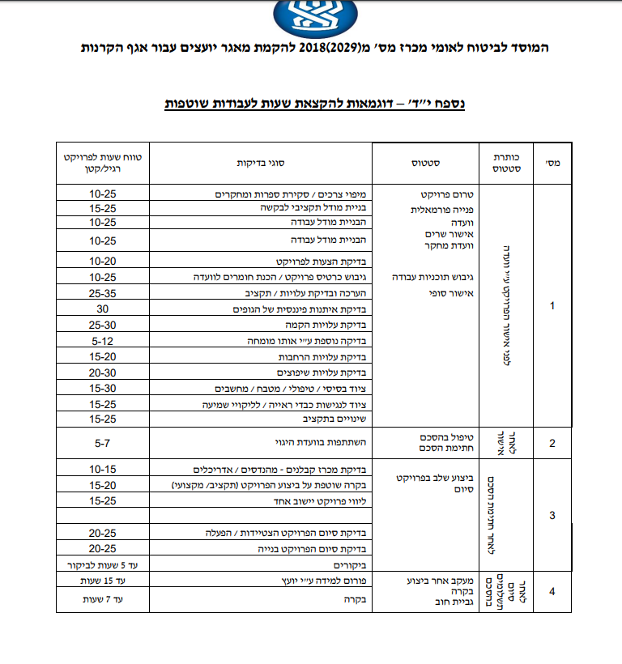
דוגמאות להקצאות עבודה - מאגר שוטף

Slide 7
מאגר מערכתי
עבודת ייעוץ מערכתית הינה ייעוץ מנהלי
עבור תכנון פעילות האגף, התווית מדיניות, נוהלים,
תהליכי עבודה, תקנים, סטנדרטים

Slide 8
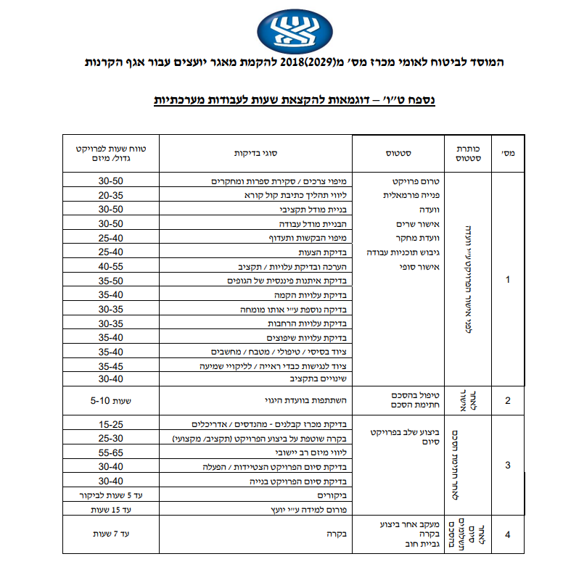
דוגמאות להקצאות עבודה - מאגר מערכתי

Slide 9
תהליך הזמנת יועץ
צפייה בפרטי ההזמנה בפורטל היועצים
הזנת הבקשה ואישורה במחלקת כספים
תיאום קבלת עבודה עם היועץ
צורך של
יועץ בפרויקט
08
06
04
02
07
05
03
01
התחלת
עבודה
קבלת אישור להזמנת היועץ
בקשה להוצאת הזמנה ליועץ
בחירת יועץ ע"י סבב הוגן במערכת הפנימית

Slide 10
שמרו במועדפים
כתובת מייל
מספר פלאפון

Slide 11
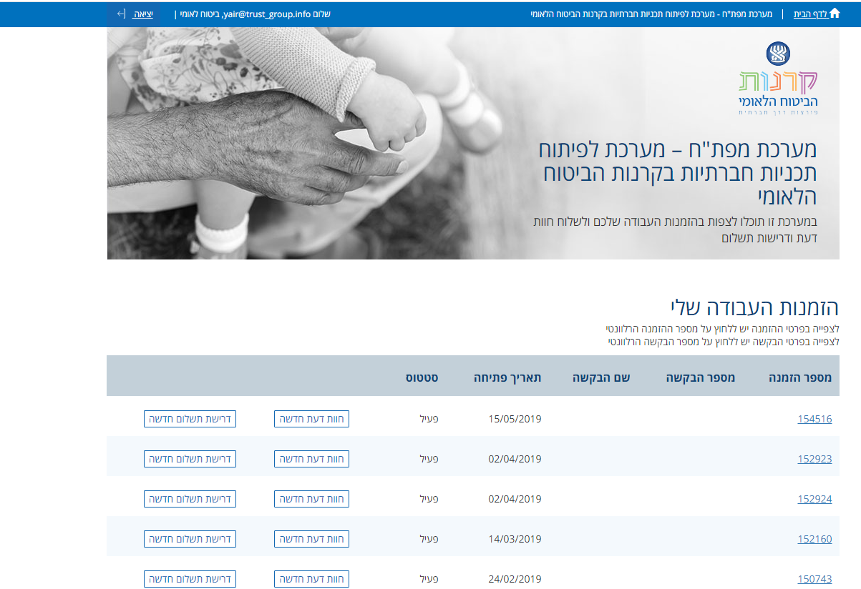

Slide 12
דו"חות

Slide 13
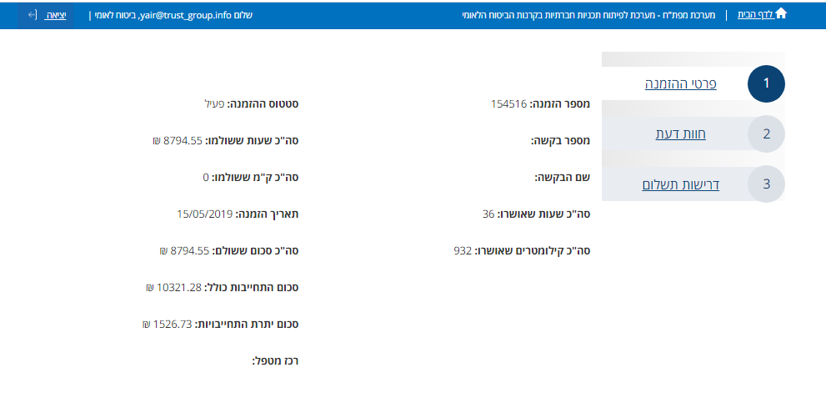
צפייה בפרטי ההזמנה

Slide 14
אנחנו כאן

Slide 15
שאלות?

